Slide 1

SIMPÓSIO DE
INOVAÇÃO, TECNOLOGIA, EMPREENDEDORISMO
E CIÊNCIAS COMPUTACIONAIS
SINTEC 2026
EQUINOX MOBILE: Aplicativo Móvel Multi-tenant e Offline-First para Gestão Georreferenciada de Usinas Fotovoltaicas
ÁREA TEMÁTICA Projeto de Extensão
AUTOR E APRESENTADOR
AUTOR E APRESENTADOR
ORIENTADOR
Victor Couto Zanaroli
Júlio Ignácio Miranda Neto
Lázaro Eduardo da Silva
victorzanaroli@gmail.com
jjulio2468@gmail.com
lazaro@cefetmg.br

Slide 2
OBJETIVO
02 / 09
Digitalizar a coleta, sem depender de internet
OBJETIVO GERAL
01
02
Desenvolver um aplicativo móvel multi-tenant e offline-first que digitalize a coleta de consumo e geração fotovoltaica (kWh) em usinas de regiões rurais e remotas, garantindo integridade dos dados e auditoria georreferenciada sem conectividade contínua.
Operação offline
Comprovação de presença
Persistência local em SQLite com UUIDv4 gerados no domínio, sem colisão de dados.
Câmera e GPS nativos, com compressão automática das fotos dos medidores.
03
04
Sincronização resiliente
Gestão multi-tenant
Fila operacional (action queue) enviando à nuvem Supabase quando a rede volta.
Empresas, usinas e perfis de usuário com autorização controlada.

Slide 3
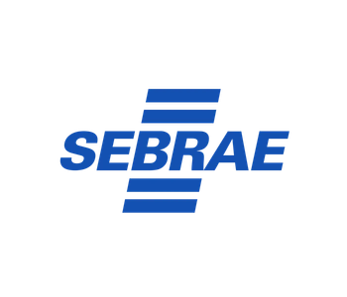







JUSTIFICATIVA
03 / 09
Onde a rede falha, o dado não pode falhar
Conectividade instável. Usinas em regiões rurais e remotas operam com rede ausente ou intermitente.
A PROPOSTA
Offline-first: o dispositivo é a fonte única de verdade em campo; a nuvem recebe os dados depois, de forma assíncrona e sem perdas.
Faturamento depende da leitura. O consumo e a geração em kWh precisam ser registrados com confiabilidade.
Auditoria no campo. Foto do medidor e coordenadas GPS comprovam a presença e a medição.
Múltiplas empresas. Um único app atende vários clientes, isolando dados e perfis (multi-tenant).

Slide 4
METODOLOGIA
04 / 09
Engenharia de software rigorosa, de ponta a ponta
Clean Architecture
→
DDD
→
TDD
→
Expo + Supabase
Arquitetura Limpa
Domain-Driven Design
Test-Driven Development
Stack tecnológica
Camadas isoladas: domínio, aplicação, infraestrutura e apresentação. A regra de negócio não conhece banco, rede nem interface.
Entidades Usina, Leitura, Empresa e Usuário; value objects CNPJ, CoordenadasGPS, UUIDv4 e ValorKwh.
Testes escritos antes do código com Jest e Testing Library, cobrindo domínio, casos de uso, infraestrutura e telas.
React Native com Expo SDK 57 e TypeScript estrito; SQLite local; Supabase (Auth, Storage, PostgreSQL); Zod e React Hook Form.
A inteligência artificial apoiou a estruturação arquitetural e o refinamento da redação técnica.

Slide 5
DESCRIÇÃO DO PROJETO · 1/2
05 / 09
Arquitetura em camadas
APRESENTAÇÃO
Telas Expo Router, componentes e hooks controladores (12 telas)
REGRA DE DEPENDÊNCIA
Tudo aponta para o domínio.
APLICAÇÃO
Casos de uso: registrar leitura, cadastrar usina, autorizar usuário… (8)
Infraestrutura implementa as portas definidas no domínio, o que permite trocar SQLite, Supabase ou hardware sem alterar regras de negócio e testar tudo com fakes em memória.
DOMÍNIO
Entidades, value objects, serviços e portas (interfaces) puras
INFRAESTRUTURA
SQLite, Supabase, câmera, GPS, SecureStore e monitor de rede

Slide 6
DESCRIÇÃO DO PROJETO · 2/2
06 / 09
Motor offline-first e sincronização
Leitura
SQLite
Action Queue
SyncManager
Supabase
→
→
→
→
foto + GPS
UUIDv4 local
fila de ações
rede restabelecida
nuvem
Compressão de mídia
Resolução de conflitos
Perfis e autorização
Fotos dos medidores são comprimidas automaticamente em segundo plano, reduzindo o espaço local e o tráfego de envio.
Sincronização incremental com resolução automática: prevalece o registro com data e hora mais recente.
Cadastro de usuários pendentes, autorização por empresa e gestão de estrutura (usinas e equipes) pelo painel administrativo.

Slide 7
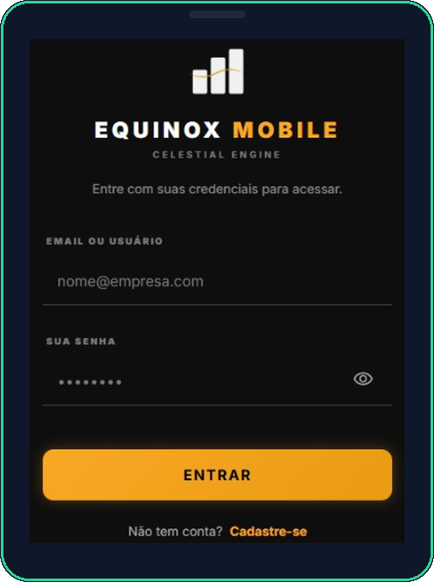
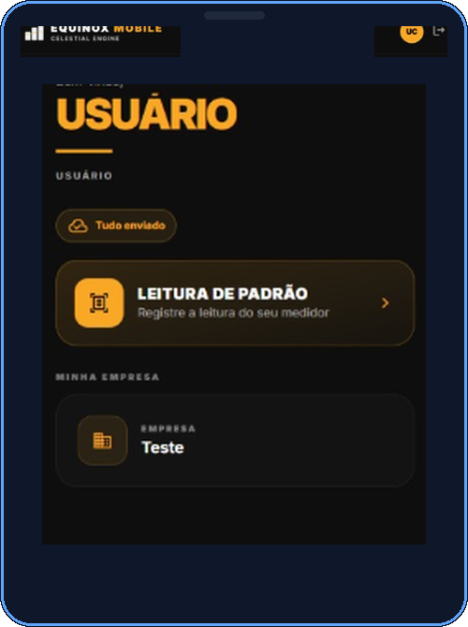
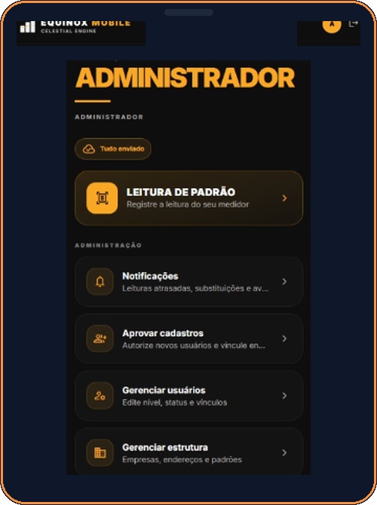
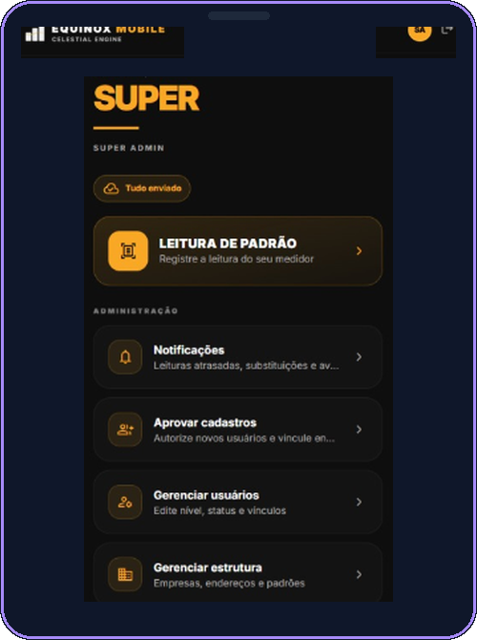
ANDAMENTO DO PROJETO
07 / 09
Prints e evidências do andamento
12
TELAS
8
CASOS DE USO
5
ENTIDADES DE DOMÍNIO
30
ARQUIVOS DE TESTE
Login
Painel Usuário
Painel Administrador
Super Administrador

Slide 8
CONSIDERAÇÕES FINAIS
08 / 09
Confiabilidade operacional no campo
Fluxo de trabalho resiliente
CONCLUSÃO
Leituras offline executadas de forma fluida, sem travar a operação.
A abordagem offline-first combinada a padrões rigorosos de engenharia de software elimina falhas na coleta de medições no campo, oferecendo alta confiabilidade operacional para a gestão distribuída de energia solar.
Mídias otimizadas
Redução expressiva do tamanho das fotos armazenadas.
Sincronização eficiente
Envio completo e automático após o restabelecimento da rede.

Slide 9
REFERÊNCIAS BIBLIOGRÁFICAS
09 / 09
Referências bibliográficas
1. BECK, Kent. Test-Driven Development: By Example. Boston: Addison-Wesley, 2002.
5. MARTIN, Robert C. Clean Architecture: A Craftsman's Guide to Software Structure and Design. Upper Saddle River: Prentice Hall, 2017.
2. EVANS, Eric. Domain-Driven Design: Tackling Complexity in the Heart of Software. Boston: Addison-Wesley, 2003.
6. REACT NATIVE. React Native: Learn the basics. 2026. Disponível em: reactnative.dev/docs/getting-started. Acesso em: 17 set. 2026.
3. EXPO. Expo Documentation - SDK 57. 2026. Disponível em: docs.expo.dev/versions/v57.0.0. Acesso em: 17 set. 2026.
7. SQLITE. SQLite Documentation. 2026. Disponível em: sqlite.org/docs.html. Acesso em: 17 set. 2026.
4. FOWLER, Martin. Patterns of Enterprise Application Architecture. Boston: Addison-Wesley, 2002.
8. SUPABASE. Supabase Documentation: Database & Authentication. 2026. Disponível em: supabase.com/docs. Acesso em: 17 set. 2026.

